Slide 1
计算机原理与汇编
复习
主讲教师：姚敏
计算机科学与技术，213
Email：minyao@shmtu.edu.cn

Slide 2
考试说明
时间：2023-01-03 08:45~10:20
提前20分钟签到
题型：
选择题16题，1.5分，共24分
填空题8空，2分，共16分
计算问答题6题，36分
程序题3题，24分
计算问答题（模型机中不同指令和寻址方式的读取和执行流程，熟练掌握实模式下不同寻址方式，以及根据寄存器和相应（默认）段寄存器内容得到主存地址进行访存操作，不恢复余数除法或无符号乘法运算过程，根据程序和指令要求写出内存、堆栈段内容，存储器设计等）、 程序题（程序理解、程序填空、程序设计（能完整写出代码段，根据要求设计代码段内容））

Slide 3
计算机工作方式，不同码制、数制之间的转换（二、八、十、十六、BCD） 给定段基值，偏移量，求物理地址，要知道针对不同偏移量（比如偏移量在IP、BX、SI、DI、SP等不同寄存器中）默认段基值存放在哪个段寄存器中。 计算机的组成，CPU的组成，CPU寄存器名称、含义和功能：通用寄存器、暂存器、IR、PC、PSW、SI、DI、SP、MDR、MAR等 原码、补码、反码、移码真值转换等，一定字长下，原码、补码表示的定点数的个数，浮点数的表示 不同寻址方式的执行过程（立即寻址，直接寻址，寄存器寻址，间接寻址，寄存器间接寻址、相对寻址、基址变址寻址）和用途（举例）
微程序控制器在哪里，其原理和概念、控制存储器(CM)的内容、原理和作用，微程序入口地址如何形成 ALU加法器的原理和概念 内存存放的内容，容量的表示，地址线，数据线的根数；缓存的概念、原理，不同写入方法的概念、不同的替换算法名称；虚存的原理概念

Slide 4
程序控制类指令的概念，熟练掌握传送类指令（各类）、算数逻辑运算指令（尤其加减类）、入栈出栈指令、移位指令（算术移位的用法）、串传送指令、跳转指令等指令含义和用法，汇编相关的语句格式、数据、表达式、运算符、伪指令，子程序参数传递方法，程序段能读懂
指令执行过程，熟练掌握查表程序、数据转送程序，分支跳转及循环程序、字符串表达式、定位伪指令、位置计数器 中断概念原理、过程，中断响应压栈的内容，DMA概念原理，中断和DMA对总线控制的区别 存储器用不同芯片的组成设计过程，会画逻辑图，SRAM（特点、构成），DRAM（特点，刷新方式） I/O编址方式，访问外设端口的输入输出指令
总线的概念、特点，控制方式

Slide 5
计算机硬件系统
总线
CPU
主存
接口
接口
I/O设备
I/O设备

Slide 6
计算机硬件系统
运算器
状态
命令
数据
结果
结果
程序
输入设备
输出设备
存储器
地址
指令
命令
命令
控制器
请求
请求
计算机：CPU 、存储器、输入输出设备（I/O）(接口)、总线
运算器ALU+控制器+程序计数器PC（+缓存Cache、寄存器）
主机：CPU+主存
组合逻辑、微程序（微指令）

Slide 7



1 CPU─Central Processing Unit
CPU的功能：从主存储器中取出指令、解释指令和执行指令，即按指令控制计算机各部件工作，并对数据进行处理
运算+控制
CPU的组成：ALU（Arithmatic Logic Unit) 控制部件：微命令→组合逻辑/微程序
PC 寄存器 CPU内部数据通路
微处理器

Slide 8



Chapter 1 绪 论
一、ALU部件
功能：完成各种算术运算、逻辑运算及移位操作。
Out
In、Out的数据宽度与ALU处理的数据宽度相同
控制信号端
In 1
In 2
例如：一位加法器 In 1、 In 2、 Out：1位
八位加法器 In 1、 In 2、 Out：8位

Slide 9











Chapter 1 绪 论
二、寄存器
通用寄存器组：用来保存参与运算的操作数和中间结果（数据）
通用寄存器：程序可直接访问，越多，有寄存器号，CPU暂存数据能力越强，减少访问Memory次数，速度提高 8086：AX（AH，AL）BX，CX，DX，有地址，有多种用途
暂存器：无寄存器号，不能直接访问
Notes:
提高运算速度，不能总向内存发请求，暂存数据，中间的临时数据

Slide 10





Chapter 1 绪 论
控制寄存器：存放控制信息
指令寄存器IR（instructor register）：存放当前正在执行的一条指令的内容
程序计数器PC（program counter）：存放下一条指令地址，有+1或接收新值功能
状态寄存器：存放现行程序的工作状态和工作方式。
Notes:
控制信息和数据是怎样传输到这些寄存器中，接着又是怎么传出的，在第二篇中讲
状态寄存器：存放现行程序的工作状态和工作方式。其内容称为PSW，例如DIV/0，PSW的某一位为0，有无进位，有无溢出，

Slide 11







2. 主存储器
存储系统
1）功能: 存放需执行的程序及需要处理的数据，CPU能直接读出或写入。
2）逻辑组成：由连续的单元组成。通常每个单元存放8位二进制数即一个字节。每个单元有一个唯一的地址。
主存储器
地址
7 0
00000H
指令1
00001H
指令2
00002H
指令2
00003H
指令3
：：：
：：：
FFFFEH
操作数
FFFFFH
主存逻辑组成示意图
主存的一个重要特点：能按地址存放或读取单元内容，即允许CPU直接编址访问。
Notes:
地址总线宽度（地址位数）、数据总线宽度（一次取出的数据位数）--》数据/指令占单元数，

Slide 12
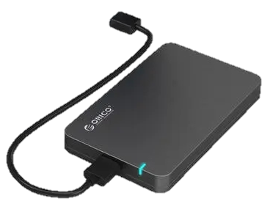
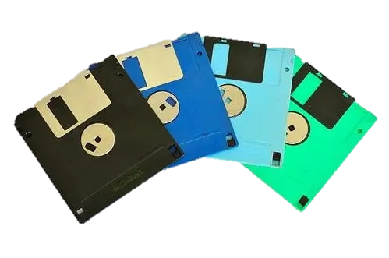

3. 外存储器
需要用时由外存调入内存使用，不由CPU直接编址访问
外存内容以文件形式进行组织，按文件名进行调用，以数据块（包含许多字节）读写
软盘
移动硬盘
U盘

Slide 13
4. 输入/输出（I/O）设备
功能：转换信息
输入：原始信息
二进制代码，送入主机
输出：处理结果
人所能接受的形式并输出
例如：输入设备键盘，输出设备显示器。
5. I/O接口:系统总线与I/O设备之间的转换逻辑部件
基本功能：实现CPU与I/O设备之间控制信息、数据、状态信息的转换和传送；还可实现主存与I/O设备之间的数据转换和传送。
Notes:
微机中i/o接口也称适配卡

Slide 14
Chapter 1 绪 论
6.总线：一组能为多个部件分时共享的信息传送线路
为多个部件分时共享
利用总线可减少传送线的数量，使数据通路简化，便于控制
争用总线：用总线控制逻辑解决总线控制权的问题
Notes:
发送数据有顺序先后，所以是分时共享，但是总线上的数据可以同时传给不同的部件

Slide 16
Chapter 1 绪 论
计算机的工作方式及含义(三步骤)
冯诺依曼思想三要点
信息数字化两要点
主要内容：
• 计算机的基本概念
• 计算机系统硬、软件组成
• 层次结构模型
• 计算机的工作过程
• 计算机的性能指标
硬：五大部件及其附属部件
软：系统软件：操作系统、
编译/解释程序、
软件开发平台
应用软件：
Notes:
计算机发展应用

Slide 17
提 问
冯 诺依曼思想最核心的是哪一点？
五大部件？
运算器又叫？
CPU包含？
主机包含？
程序计数器PC？
指令寄存器IR？
状态字寄存器PSW？
系统总线?
总线特点?
CPU直接编址访问内存？如何？
CPU直接编址访问外存？如何？
CPU可以通过指令访问Cache？
存储程序工作方式
运算器、控制器、存储器、输入/输出设备
算术逻辑单元
ALU、控制部件、寄存器（如PC）、缓存 、CPU内部数据通路
CPU、内存
（下一条）指令地址
指令，指令内容/指令本身
工作状态、工作方式，常作为跳转条件
DB、AB、CB
分时共享，一个时间只能由一个设备控制
可以，每个单元分配唯一地址
不可以，需调入内存
不可以

Slide 18
总线
计算机硬件系统由三大子系统：CPU、存储系统(..)、输入/输出系统(..)及连接它们的总线构成。
各个部件如何连接起来？
总线结构（微、小型机）
系统总线：AB、DB、CB
总线特点：分时、共享
接口
接口
CPU
主存储器
公共接口
设备
设备

Slide 19
1.5.1 数字计算机的特点
1.5.2 计算机的性能指标
字长：参与一次运算的数的位数（定点）。8位、16位、32位
数据通路宽度：数据总线位数（信息传输能力） 特例：INTEL 8088 字长16位，数据线8位，称准16位机
主存容量：按字节编址用单元数表示：16MB (16M×8位)
按字编址用单元数×位数表示 64k ×16位
外存容量：以字节数表示，20G
运算速度 ①主频（CPU时钟频率） ②每秒平均执行指令数（ips） ③浮点运算速度
外设性能指标
软件配置情况

Slide 20
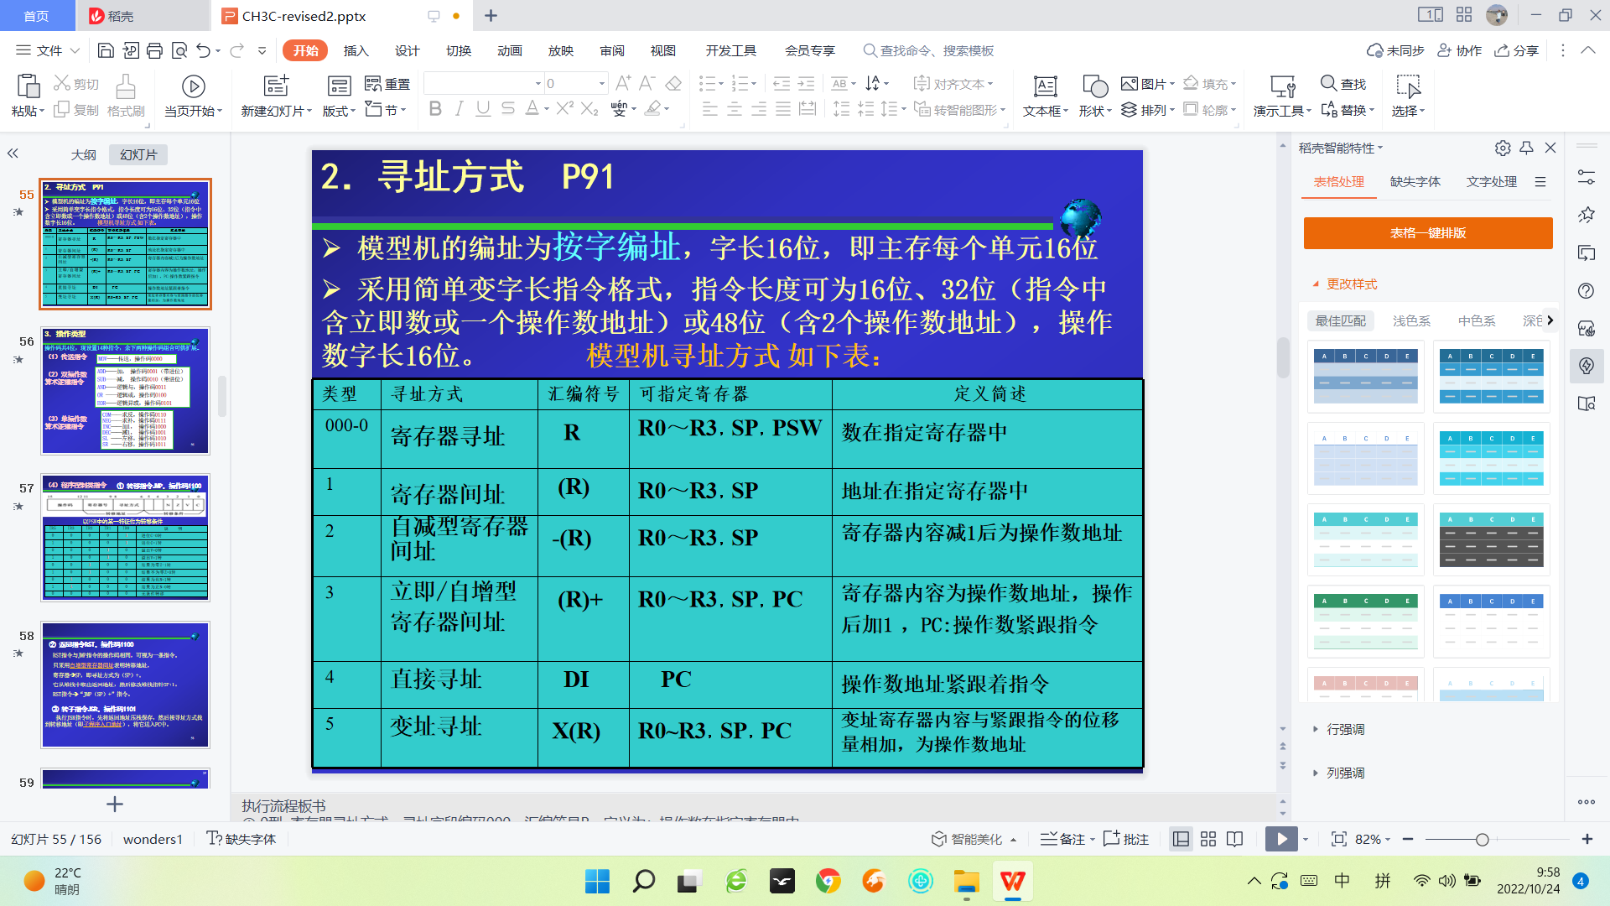
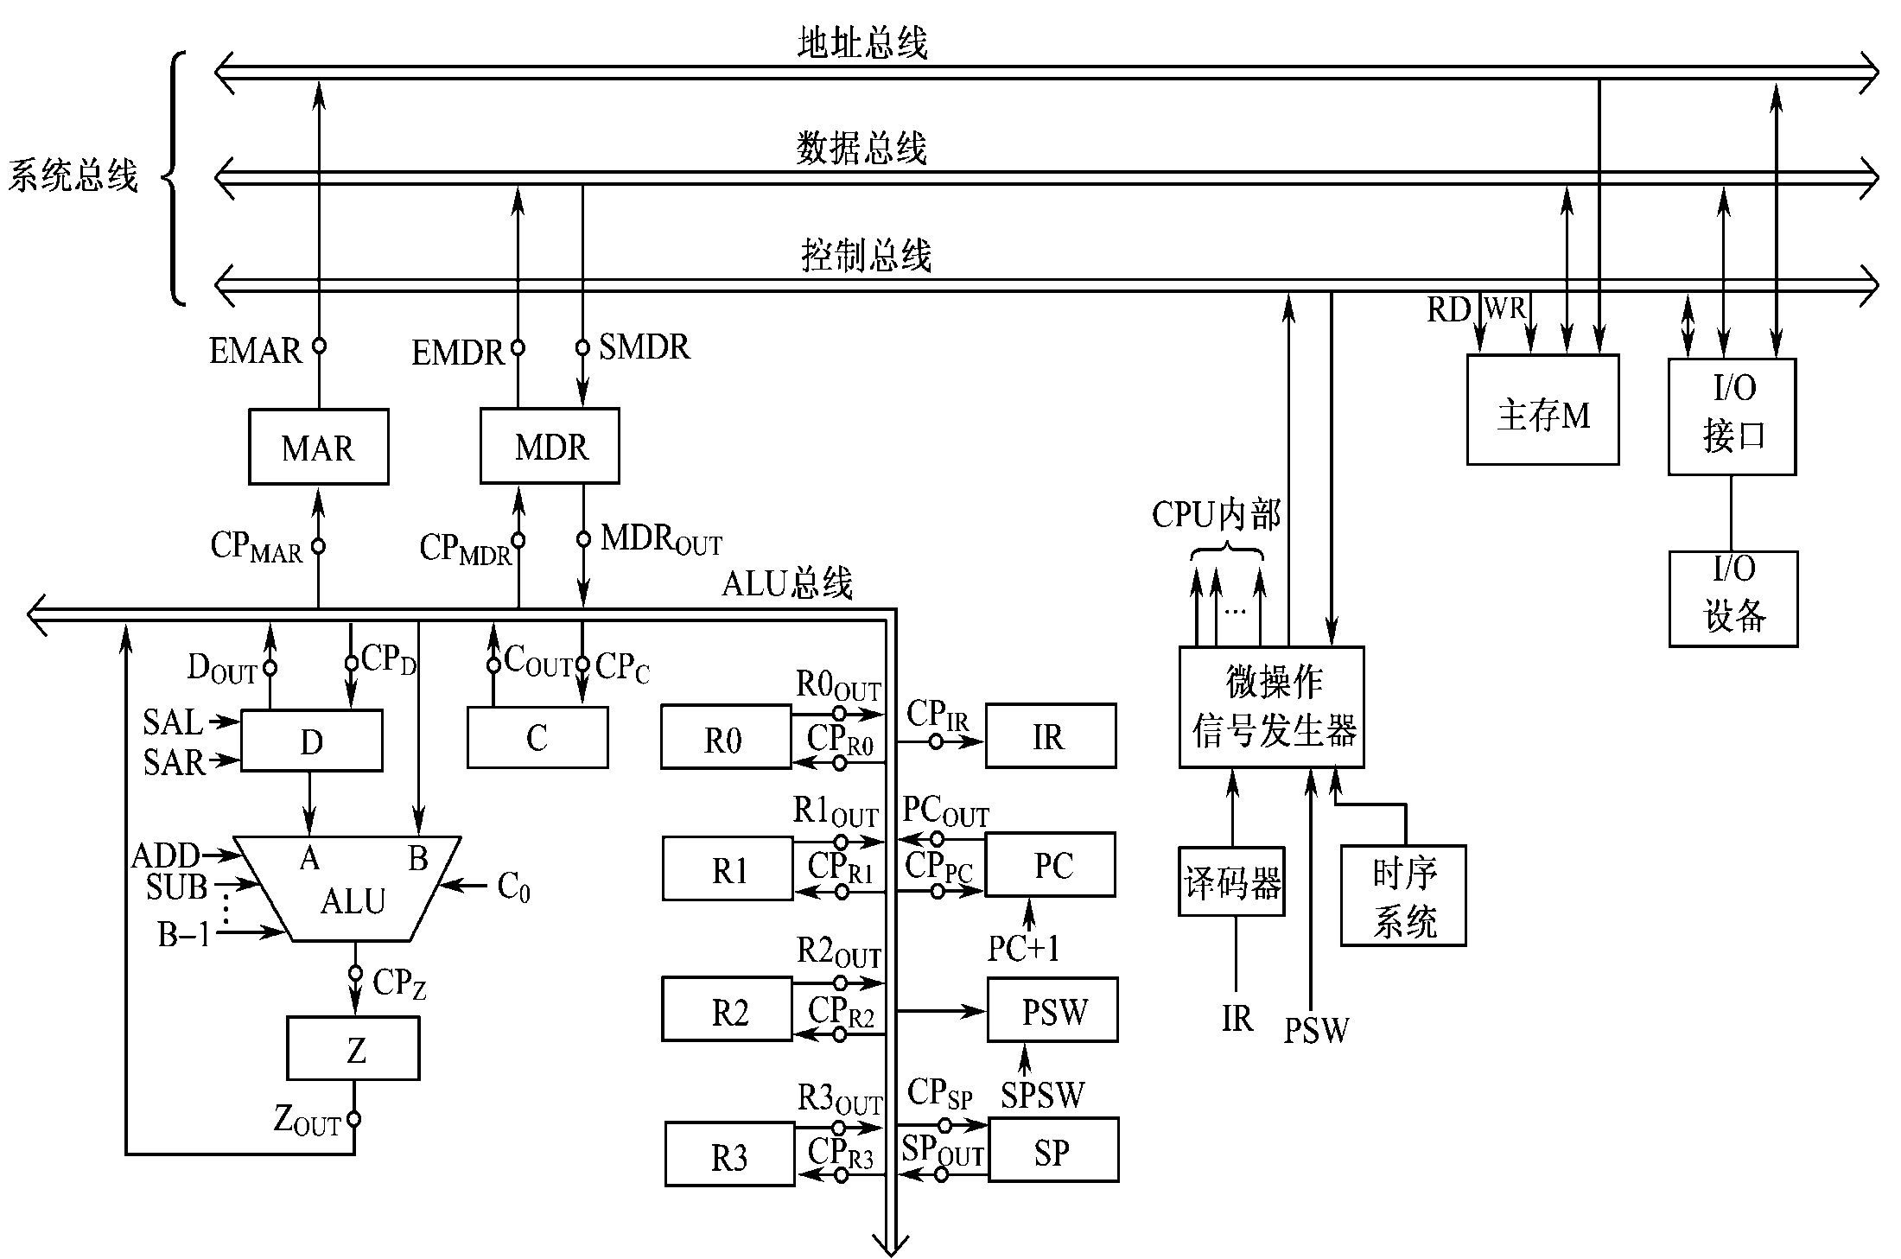
































Slide 21














作业：第三章

Slide 22












作业：第三章

Slide 23









作业：第三章

Slide 24













作业：第三章

Slide 25
















作业：第三章

Slide 26










作业：第三章

Slide 27







作业：第三章

Slide 28
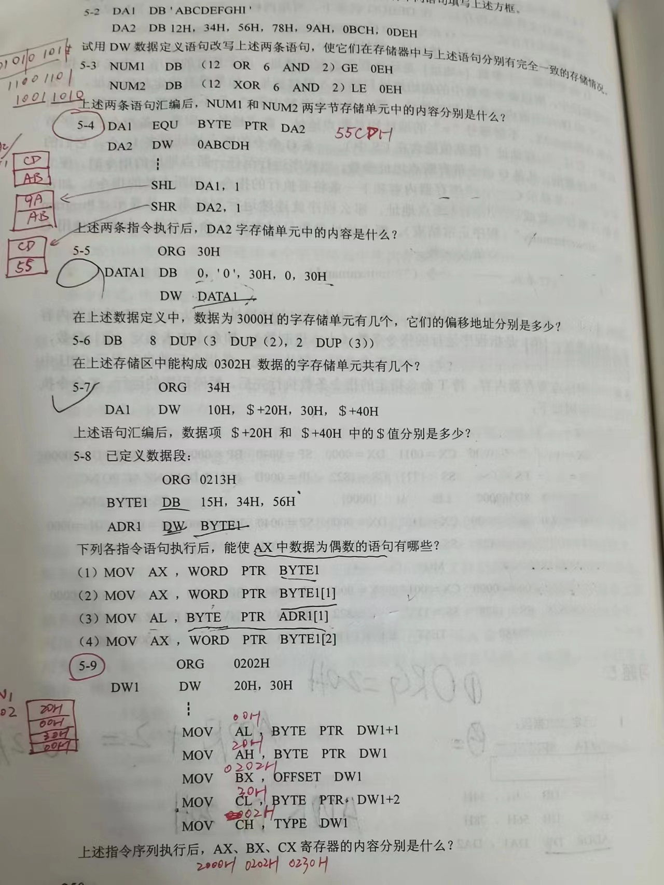


























作业：第五章

Slide 29
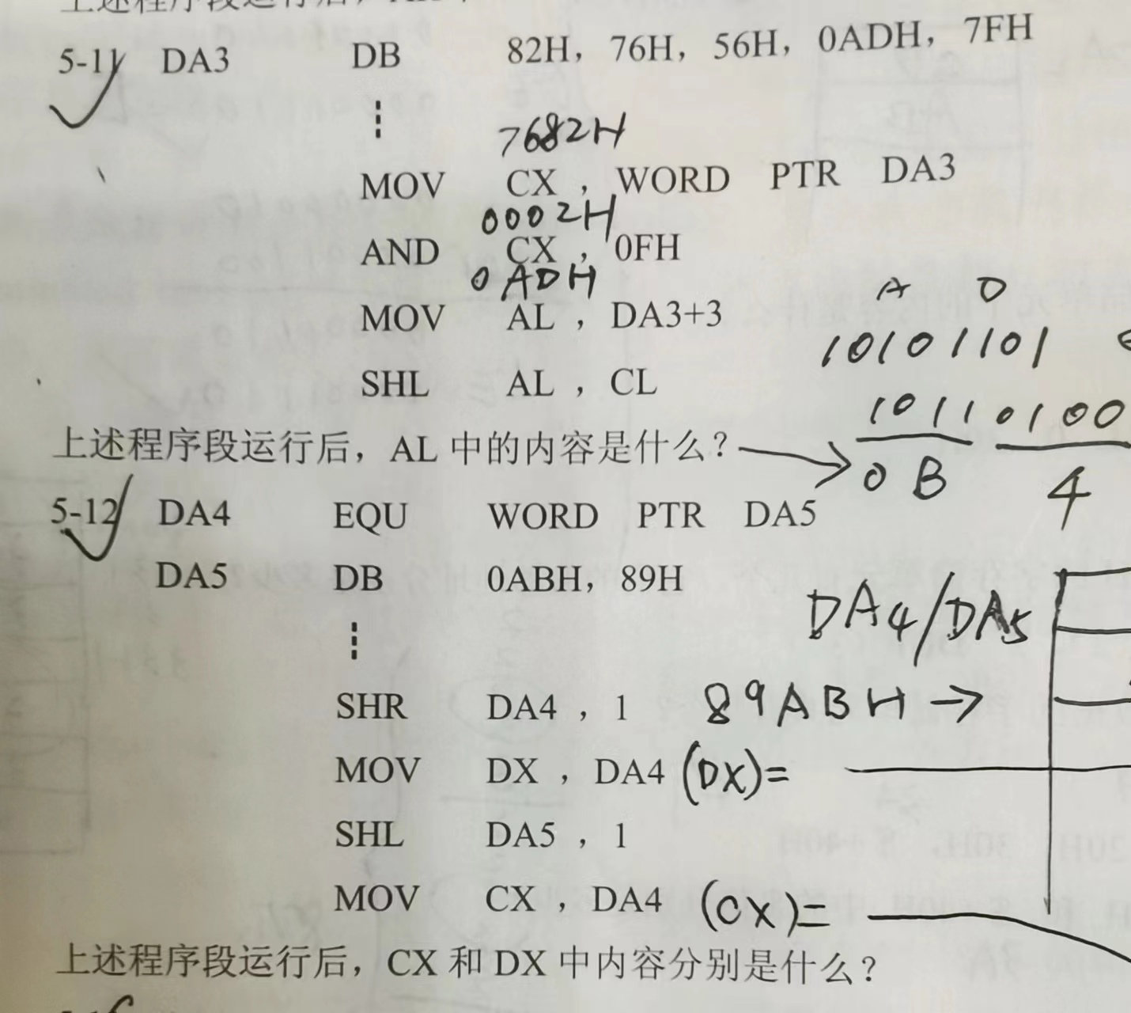






























作业：第五章

Slide 30
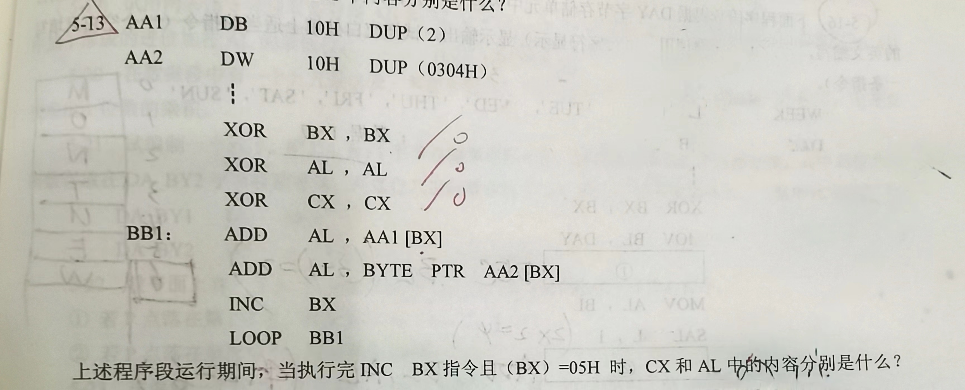












作业：第五章

Slide 31
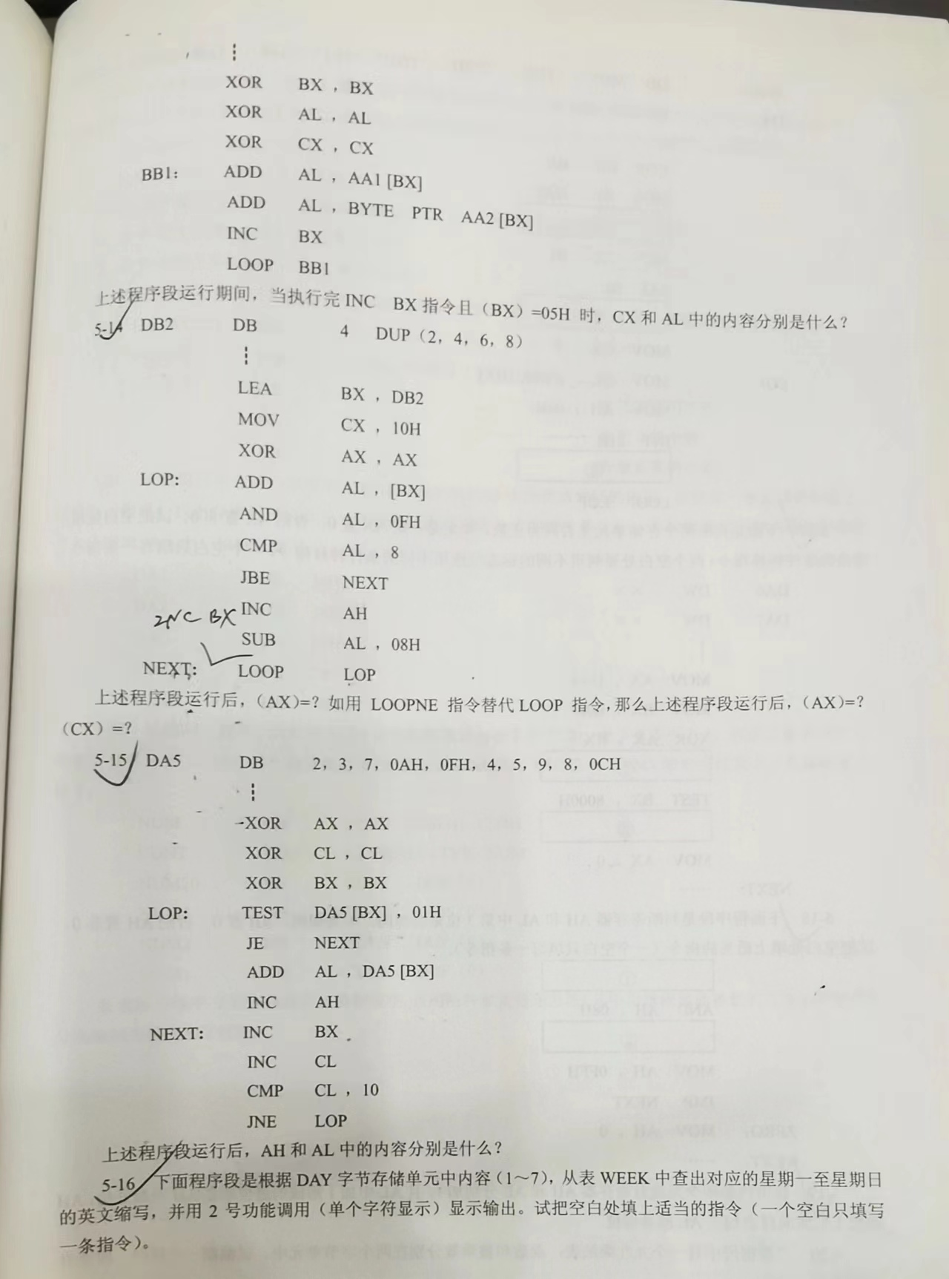



作业：第五章

Slide 32
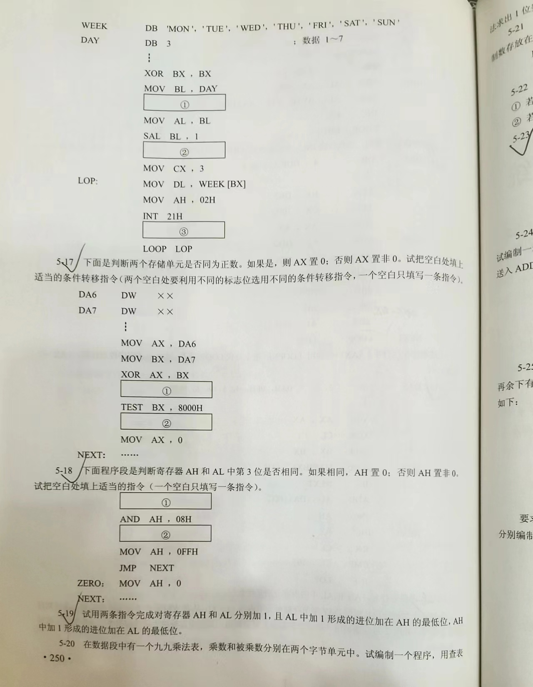




















作业：第五章

Slide 33
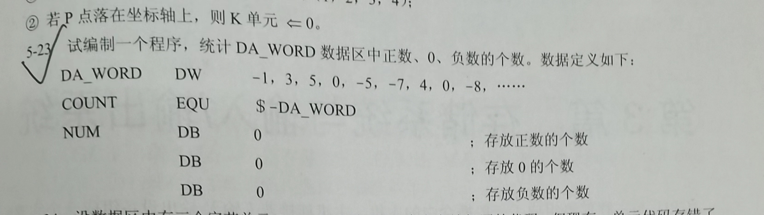
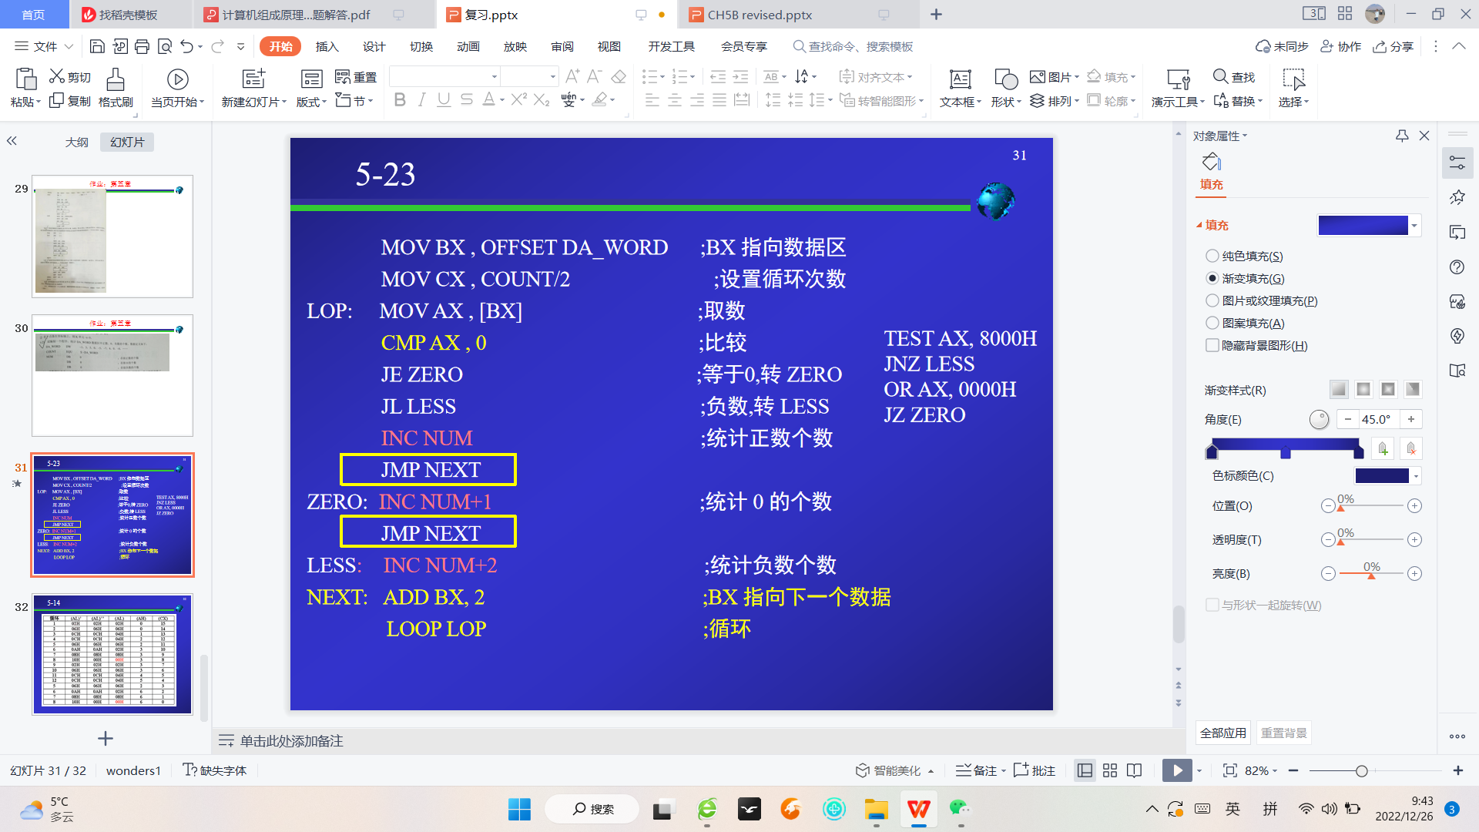


作业：第五章

Slide 34
5-23
MOV BX , OFFSET DA_WORD ;BX 指向数据区
MOV CX , COUNT/2 ;设置循环次数
LOP: MOV AX , [BX] ;取数
CMP AX , 0 ;比较
JE ZERO ;等于0,转 ZERO
JL LESS ;负数,转 LESS
INC NUM ;统计正数个数
JMP NEXT
ZERO: INC NUM+1 ;统计 0 的个数
JMP NEXT
LESS: INC NUM+2 ;统计负数个数
NEXT: ADD BX, 2 ;BX 指向下一个数据
LOOP LOP ;循环
TEST AX, 8000H
JNZ LESS
OR AX, 0000H
JZ ZERO

Slide 35
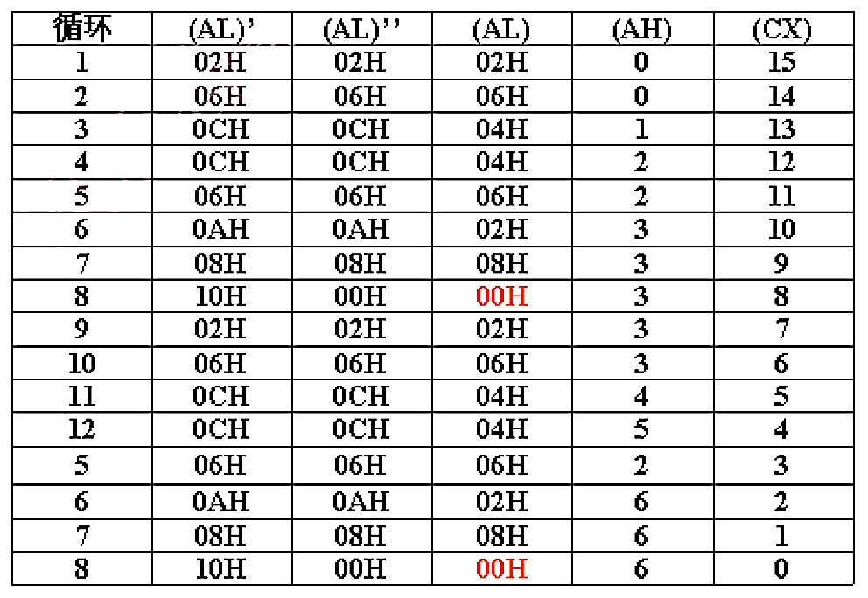
5-14

Slide 36
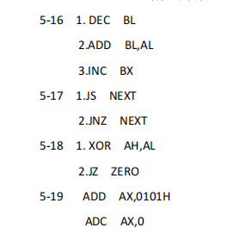

Slide 37













作业：第六章
1. 6-2

Slide 38
查表、传送程序！

